Slide 1
Chapter 06
폼 태그:
도서 등록
페이지 만들기

Slide 2
폼 처리의 개요
form 태그
input 태그
select 태그
textarea 태그
폼 데이터 처리
[북마켓] 도서 등록 페이지 만들기

Slide 3
폼의 개념과 특징을 이해합니다.
폼 태그 구성 요소의 사용법을 익힙니다.
폼 데이터를 처리하는 방법을 이해합니다.
폼 태그를 이용하여 북마켓의 도서 등록 페이지를 출력합니다.

Slide 4
Section 01
폼 처리의 개요

Slide 5
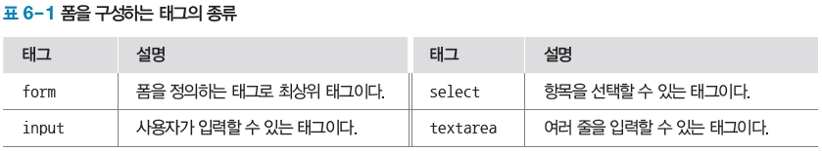
1. 폼 처리의 개요
폼(form)
사용자가 웹 브라우저를 통해 입력된 모든 데이터를 한 번에 웹 서버로 전송하는 양식
전송한 데이터는 웹 서버가 처리하고 처리 결과에 따라 다른 웹 페이지를 보여줌
사용자와 웹 애플리케이션이 상호 작용하는 중요한 기술 중 하나
사용자가 어떤 내용을 원하는지, 사용자의 요구 사항이 무엇인지 파악할 때 가장 많이 사용하는 웹 애플리케이션의 필수적인 요소
폼을 구성하는 태그의 종류

Slide 6
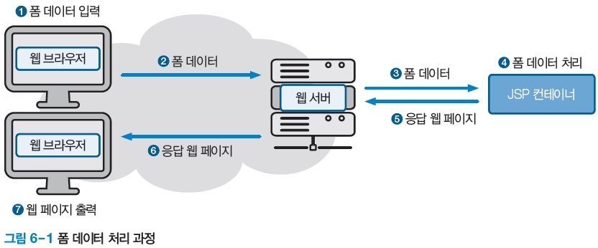
1. 폼 처리의 개요
폼 데이터 처리 과정

Slide 7
Section 02
form 태그

Slide 8
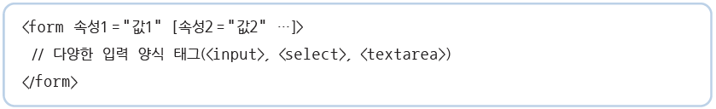
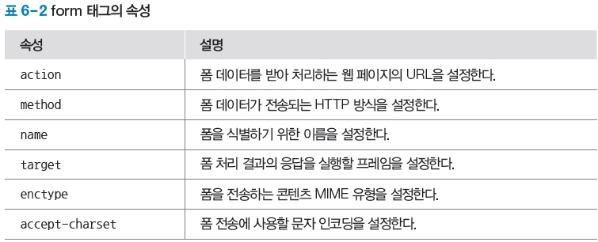
1. form 태그
form 태그
사용자가 다양한 정보를 입력하고 서로 전달할 때 사용하는 태그
단독으로 쓰이지 않고 사용자가 다양한 정보를 입력하는 양식을 포함하는 최상위 태그
속성을 이용하여 폼 데이터를 전송할 때 어디로 보낼지, 어떤 방식으로 보낼지 설정
form 태그의 모든 속성은 필수가 아니라 선택적으로 사용

Slide 9
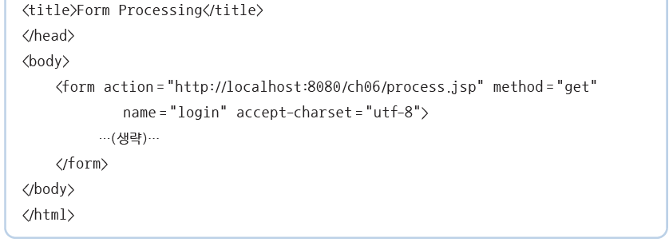
1. form 태그
form 태그 사용 예

Slide 10
1. form 태그
form 태그 사용 예

Slide 11
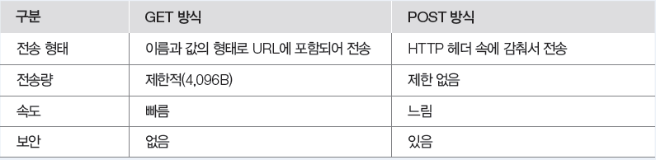
1. form 태그
NOTE GET 방식과 POST 방식의 차이
URL 끝에 데이터를 붙여 보내는 GET 방식은 데이터가 외부에 노출되어 보안에 취약합니다. 따라서 개인 정보 등을 보호해야 할 때는 POST 방식을 사용해야 합니다. 또한 GET 방식은 지정된 리소스에서 데이터를 요청할 때, 즉 읽을 때 사용합니다. 반면 POST 방식은 지정된 리소스에서 데이터를 처리할 때, 즉 쓰고, 수정하고, 삭제할 때 사용합니다. 그러므로 보안이 필요하지 않으면서 지정된 리소스에서 자원을 읽는 경우 GET 방식을 사용하고, 그렇지 않은 경우 POST 방식을 사용하면 됩니다.

Slide 12
Section 03
input 태그

Slide 13
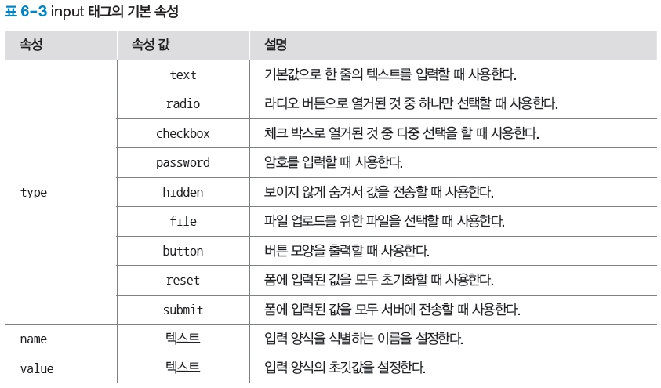
1. input 태그
input 태그
사용자가 텍스트 입력이나 선택 등을 다양하게 할 수 있도록 공간을 만드는 태그
종료 태그 없이 단독으로 사용할 수 있음
input 태그의 기본 속성

Slide 14
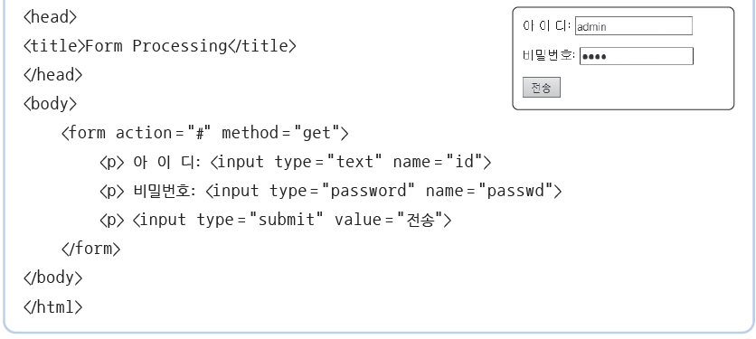
1. input 태그
input 태그 사용 예

Slide 15
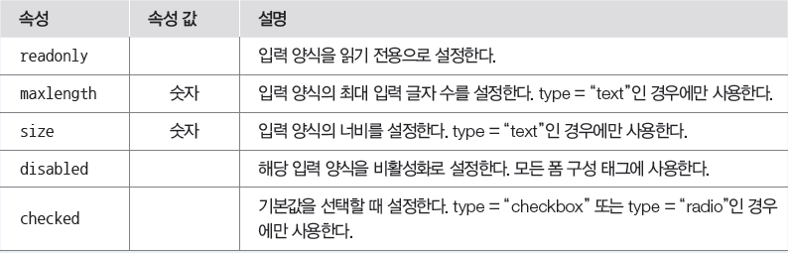
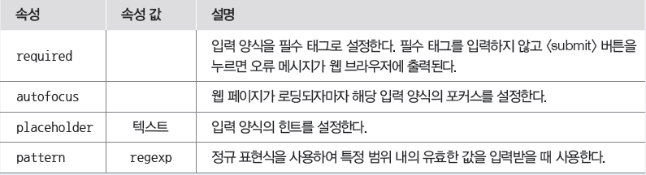
1. input 태그
NOTE input 태그의 기본 속성 외에 사용되는 속성
HTML5의 추가된 속성

Slide 16
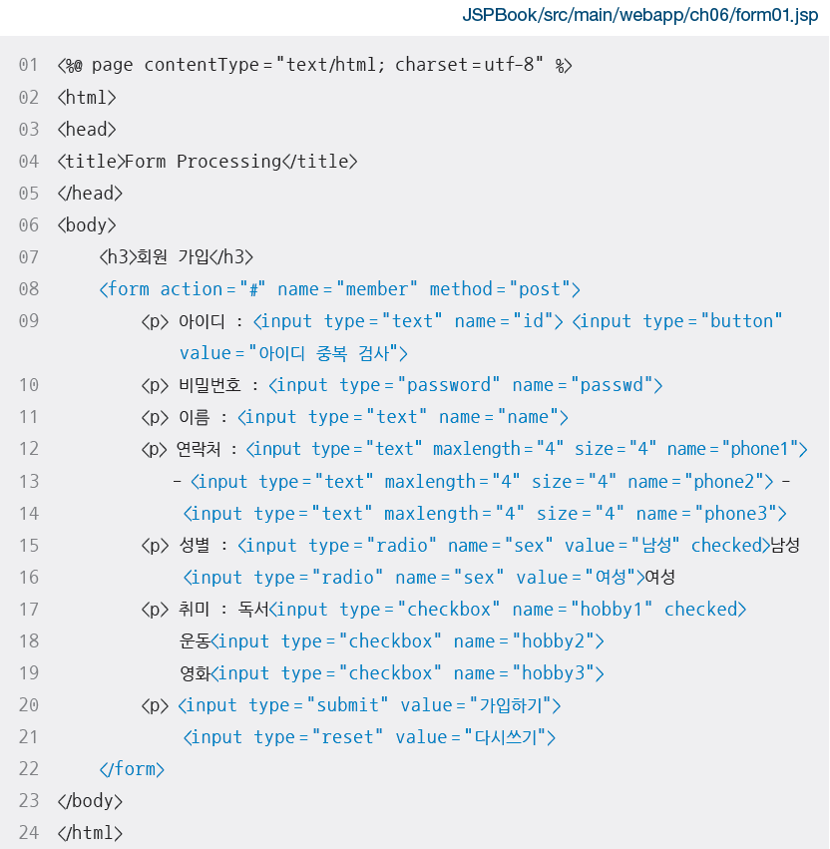
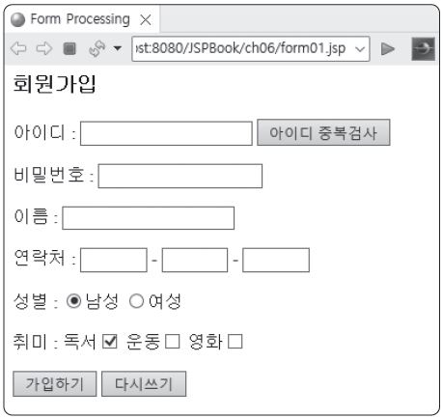
1. input 태그
[예제 6-1] form 태그와 input 태그로 간단한 회원 가입 양식 만들기

Slide 17
Section 04
select 태그

Slide 18
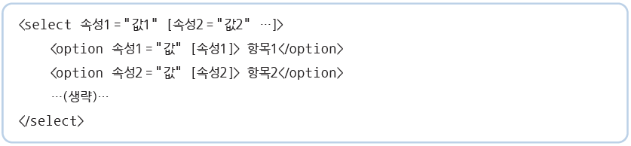
1. select 태그
select 태그
여러 개의 항목이 나타나는 목록 상자에서 항목을 선택하는 태그
시작 태그와 종료 태그가 있으며, 리스트 박스에 여러 항목을 추가 삽입하기 위해 반드시 option 태그를 포함해야 함

Slide 19
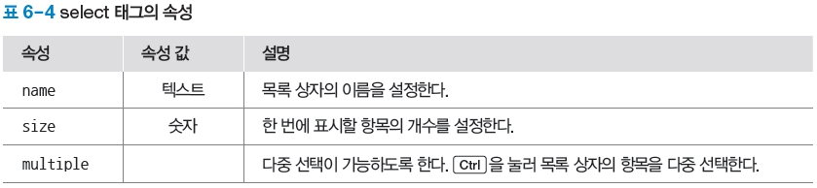
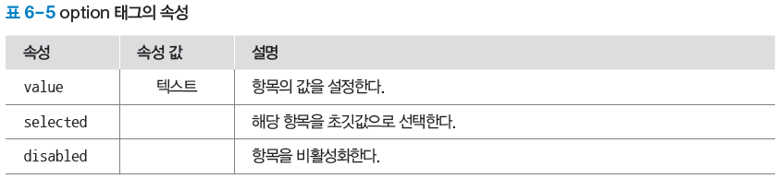
1. select 태그
select 태그
select 태그의 속성
option 태그의 속성

Slide 20
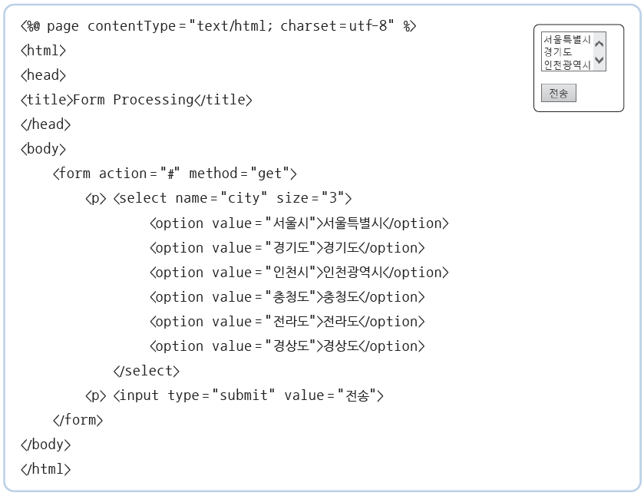
1. select 태그
select 태그 사용 예

Slide 21
1. select 태그
select 태그 사용 예

Slide 22
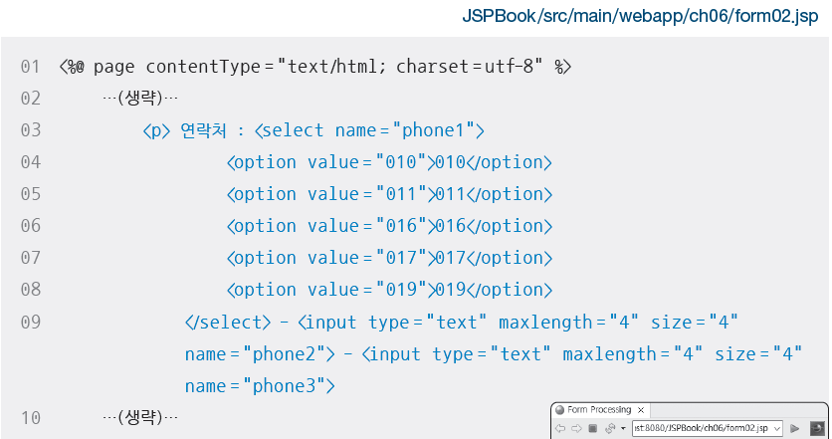
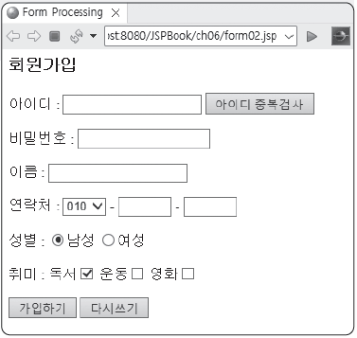
1. select 태그
[예제 6-2] select 태그로 [예제 6-1] 회원 가입 양식의 연락처 수정하기

Slide 23
Section 05
textarea 태그

Slide 24
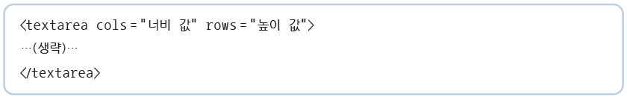
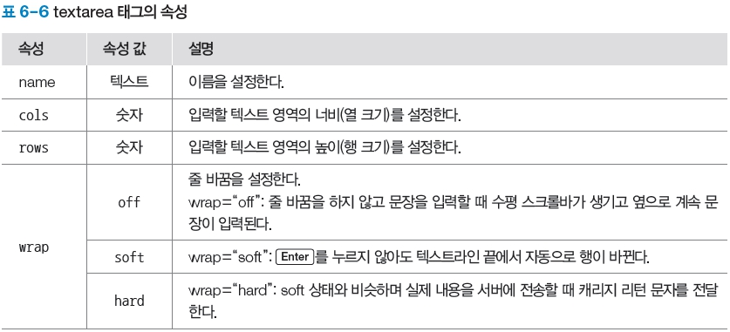
1. textarea 태그
textarea 태그
여러 줄의 텍스트를 입력할 수 있는 태그
기본 값은<textarea>와 </textarea> 태그 사이에 설정
입력 폼 안에 사용된 태그와 띄어쓰기가 그대로 출력됨
textarea 태그의 속성

Slide 25
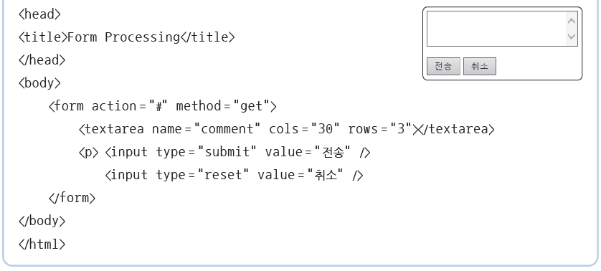
1. textarea 태그
textarea 태그 사용 예

Slide 26
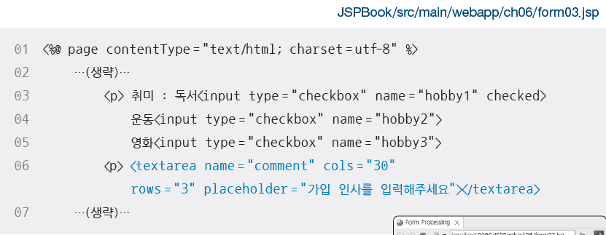
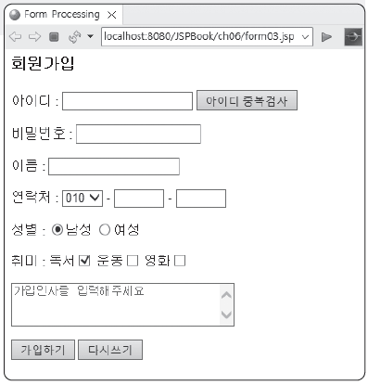
1. textarea 태그
[예제 6-3] textarea 태그로 [예제 6-2]의 회원 가입 양식에 가입 인사 추가하기

Slide 27
Section 06
폼 데이터 처리

Slide 28
1. 요청 파라미터의 값 받기
요청 파라미터의 값 받기
request 내장 객체는 웹 브라우저가 서버로 보낸 요청에 대한 다양한 정보를 담고 있음
따라서 getParameter( ) 메소드를 이용하여 요청 파라미터의 값을 얻을 수 있음

Slide 29
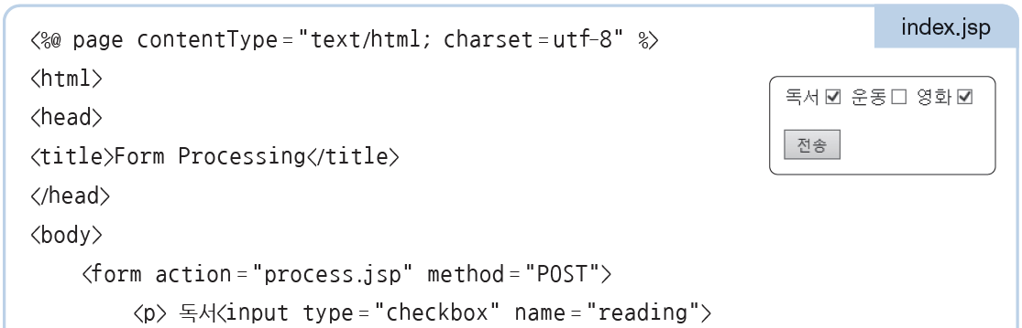
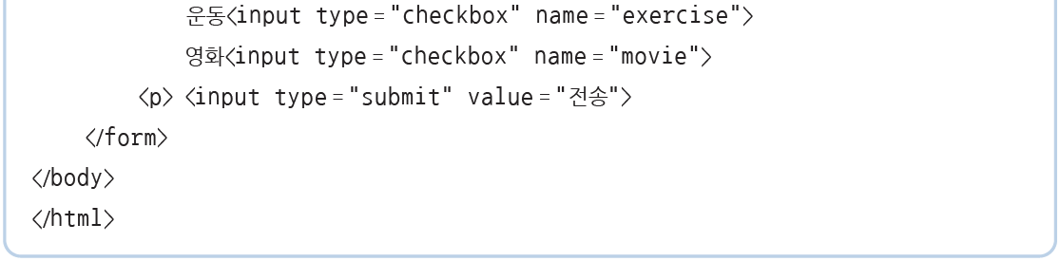
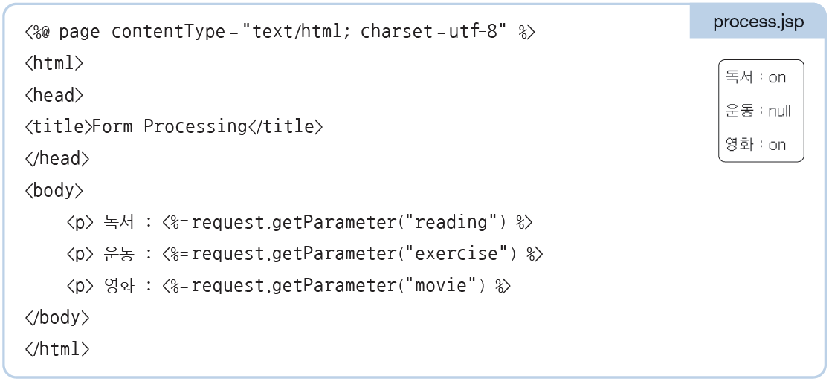
1. 요청 파라미터의 값 받기
체크 박스의 데이터를 전달받는 예

Slide 30
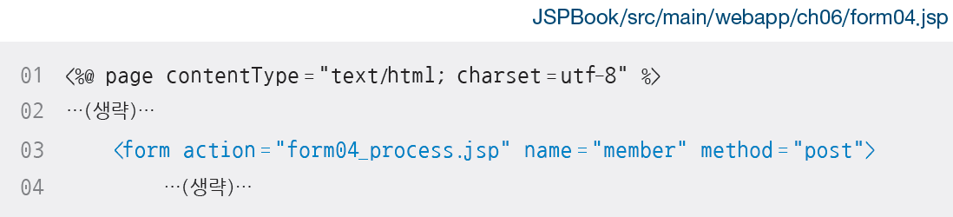
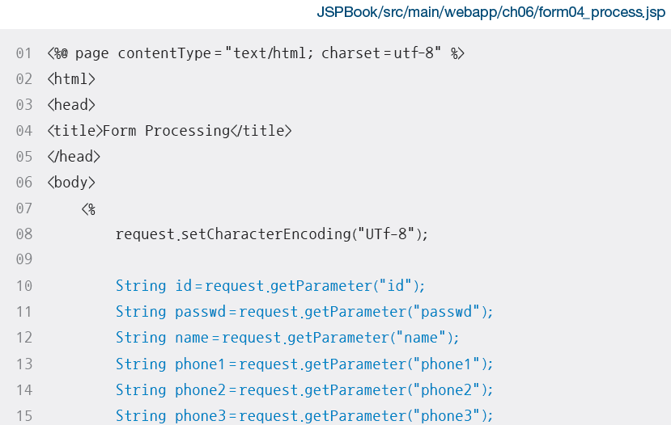
1. 요청 파라미터의 값 받기
[예제 6-4] [예제 6-3]의 회원 가입 양식에서 폼 데이터 전송받기

Slide 31
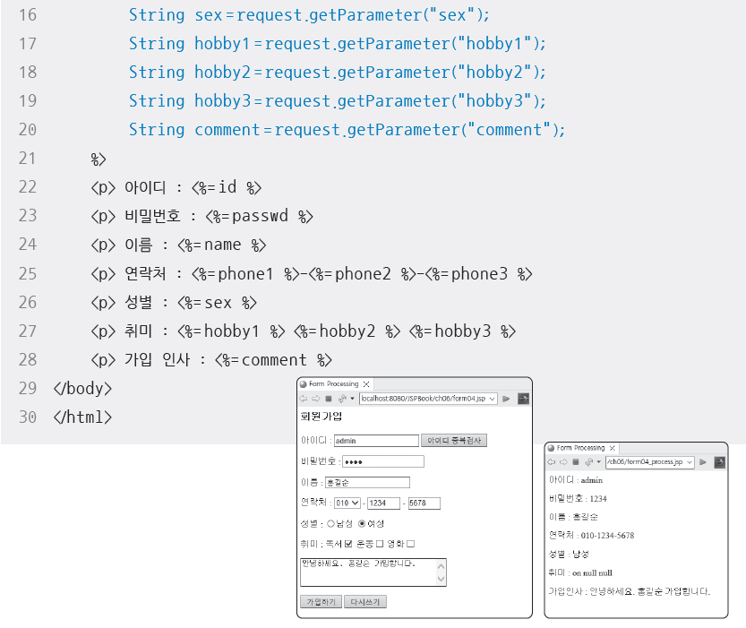
1. 요청 파라미터의 값 받기
[예제 6-4] [예제 6-3]의 회원 가입 양식에서 폼 데이터 전송받기

Slide 32
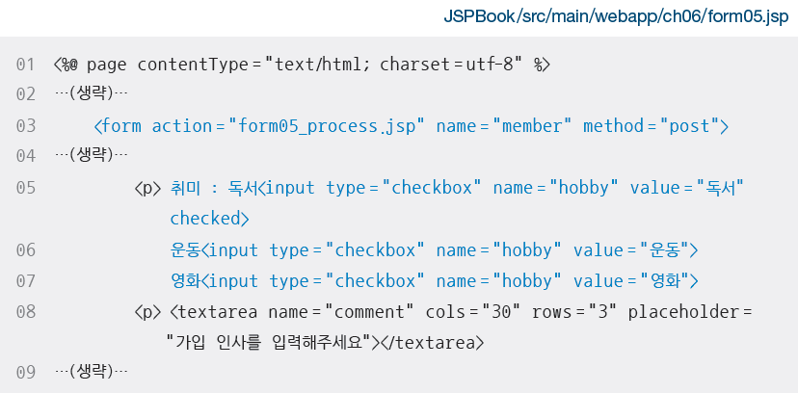
1. 요청 파라미터의 값 받기
[예제 6-5] [예제 6-4]의 회원 가입 양식에서 폼 데이터 전송받기

Slide 33
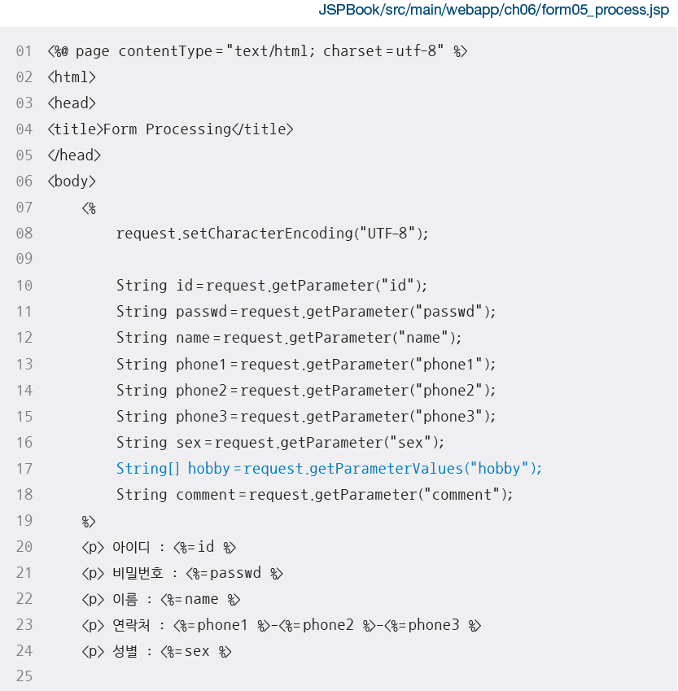
1. 요청 파라미터의 값 받기
[예제 6-5] [예제 6-4]의 회원 가입 양식에서 폼 데이터 전송받기

Slide 34
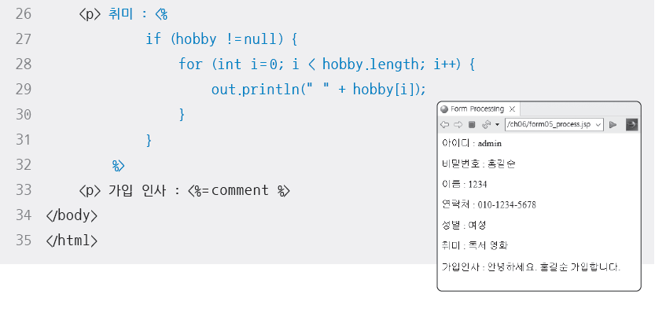
1. 요청 파라미터의 값 받기
[예제 6-5] [예제 6-4]의 회원 가입 양식에서 폼 데이터 전송받기

Slide 35
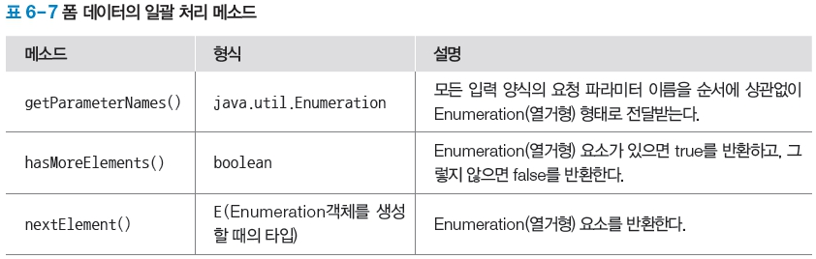
2. 요청 파라미터의 전체 값 받기
요청 파라미터의 전체 값 받기
getParamete() 메소드를 이용하면 폼 페이지가 서버로 보낸 요청 파라미터 값을 얻을 수 있음
이때 일괄 처리 메소드를 이용하면 요청 파라미터를 설정하지 않아도 모든 값을 전달받을 수 있음
또한 텍스트 박스, 라디오 버튼, 드롭다운 박스와 같은 다양한 유형에 대해 한 번에 폼 데이터를 전달받을 수 있음
폼 데이터의 일괄 처리 메소드

Slide 36
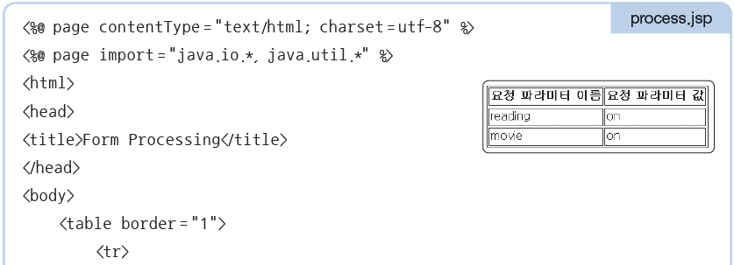
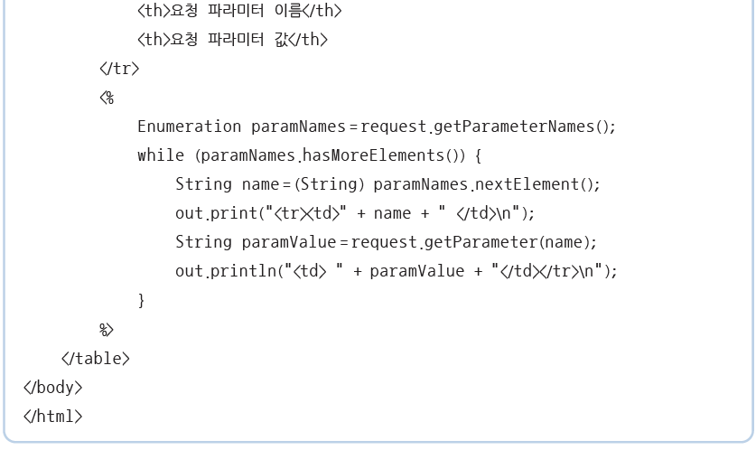
2. 요청 파라미터의 전체 값 받기
체크 박스의 전체 데이터를 전달받는 예

Slide 37
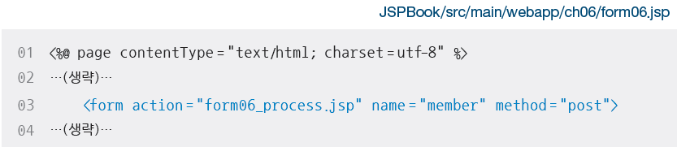
2. 요청 파라미터의 전체 값 받기
[예제 6-6] [예제 6-4]의 회원 가입 양식에서 폼 데이터를 한 번에 전송받기

Slide 38
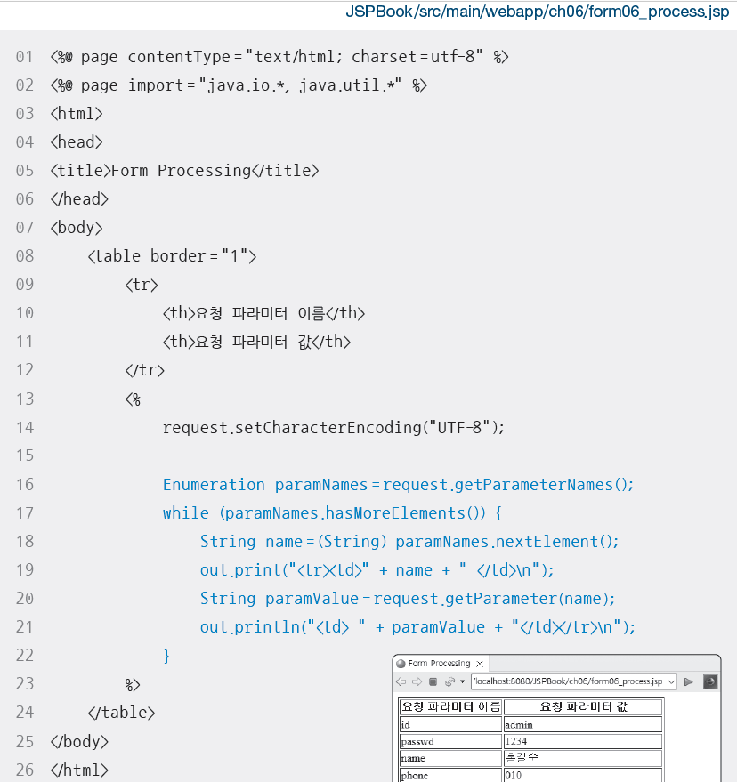

2. 요청 파라미터의 전체 값 받기
[예제 6-6] [예제 6-4]의 회원 가입 양식에서 폼 데이터를 한 번에 전송받기

Slide 39
Section 07
[북마켓] 도서 등록 페이지 만들기

Slide 40
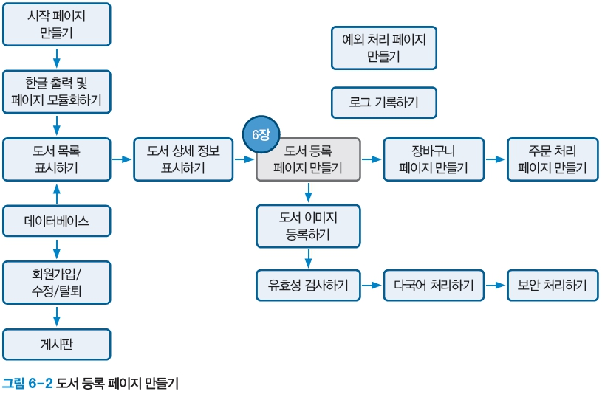
[북마켓] 도서 등록 페이지 만들기
프로젝트 로드맵

Slide 41
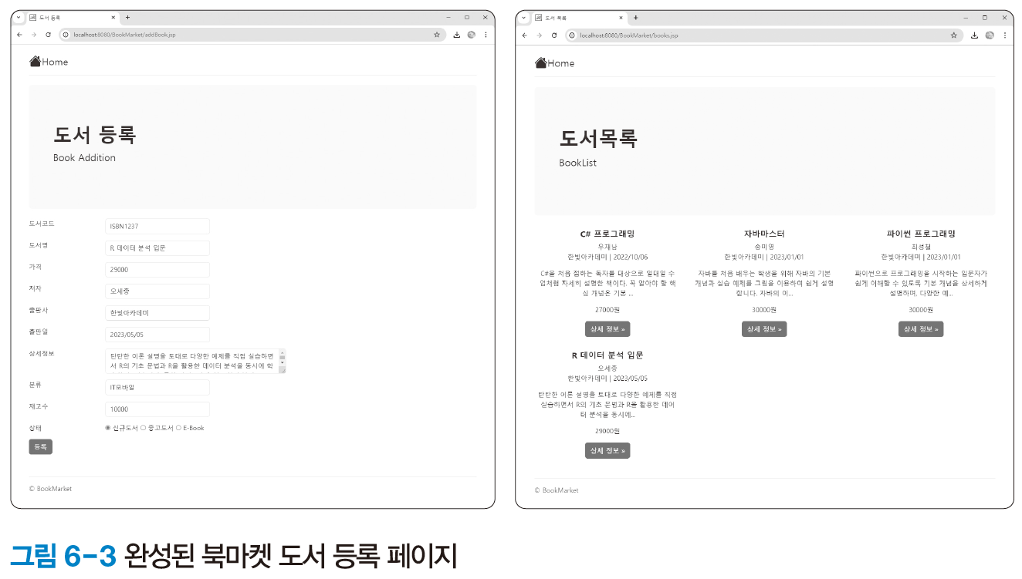
[북마켓] 도서 등록 페이지 만들기
프로젝트 실행 결과

Slide 42
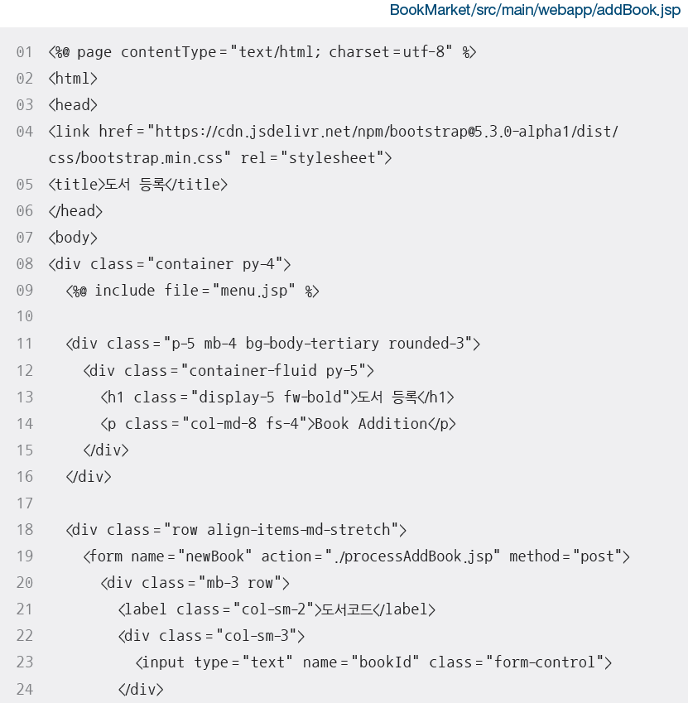
[북마켓] 도서 등록 페이지 만들기
[예제 6-7] 도서 정보 등록 페이지 만들기
도서 상세 정보를 가져오는 메소드 만들기

Slide 43
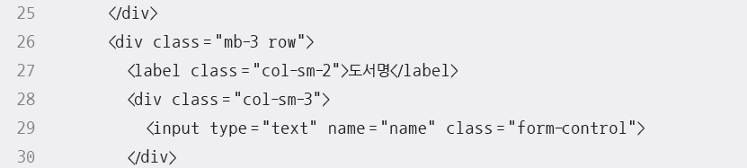
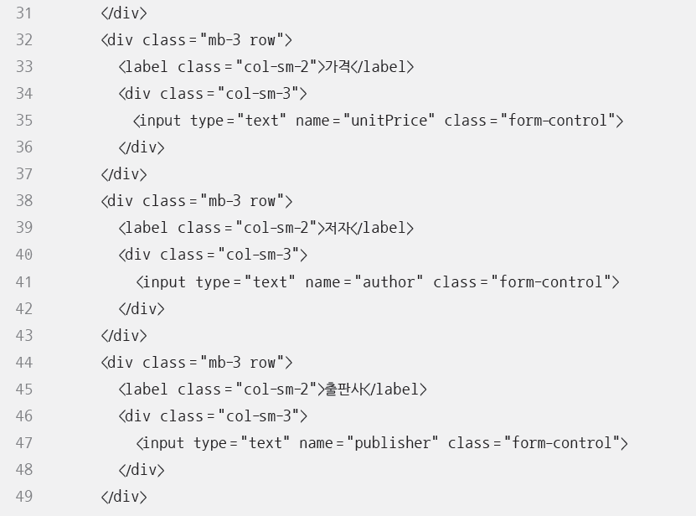
[북마켓] 도서 등록 페이지 만들기
[예제 6-7] 도서 정보 등록 페이지 만들기

Slide 44
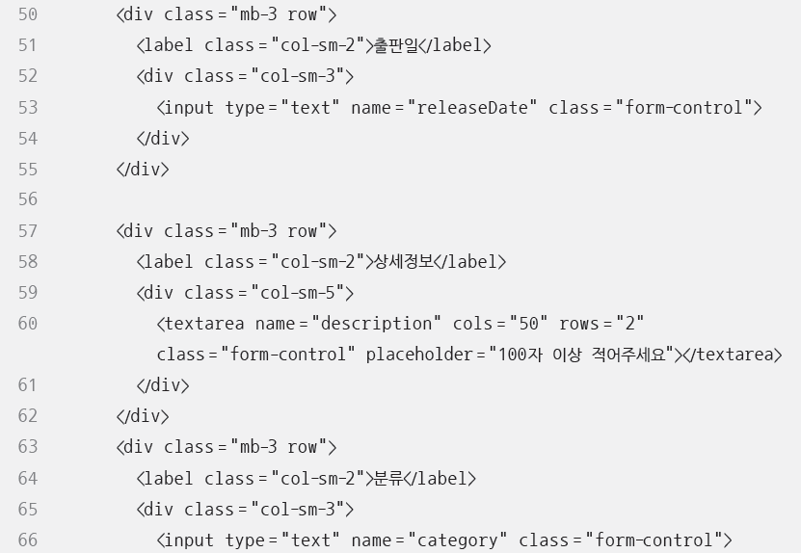
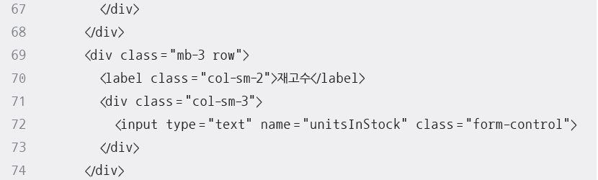
[북마켓] 도서 등록 페이지 만들기
[예제 6-7] 도서 정보 등록 페이지 만들기

Slide 45
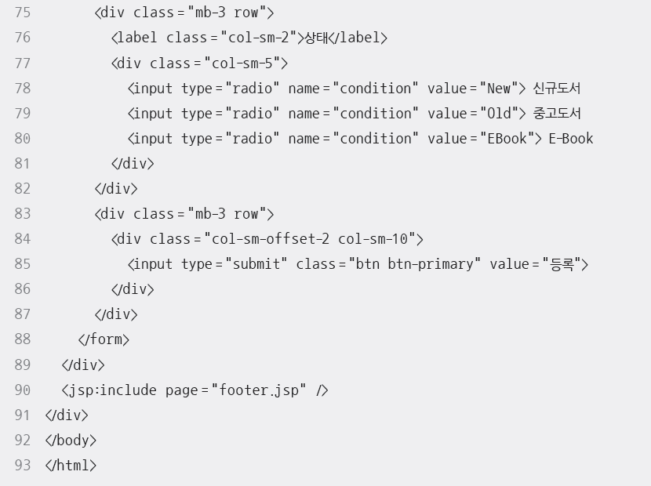
[북마켓] 도서 등록 페이지 만들기
[예제 6-7] 도서 정보 등록 페이지 만들기

Slide 46
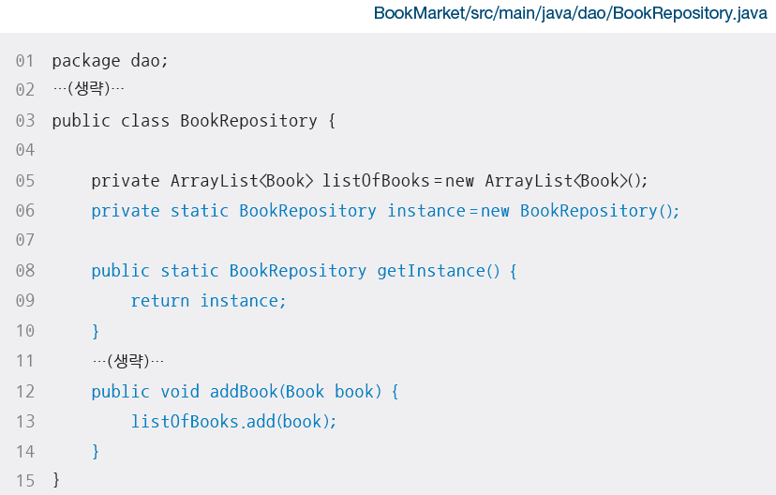
[북마켓] 도서 등록 페이지 만들기
[예제 6-8] 도서 정보 등록 데이터 처리하기
신규 도서 데이터를 저장하는 메소드 만들기

Slide 47
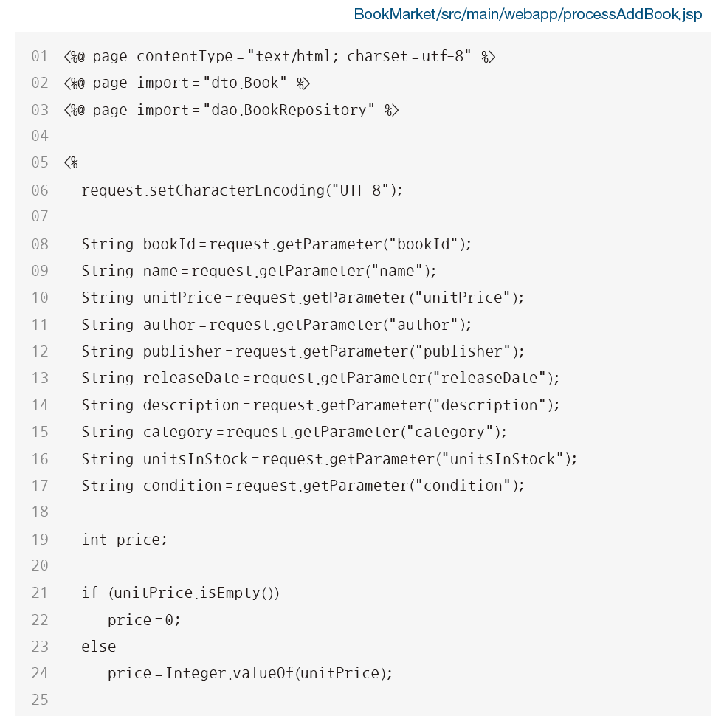
[북마켓] 도서 등록 페이지 만들기
[예제 6-8] 도서 정보 등록 데이터 처리하기
신규 도서 등록 처리 페이지 만들기

Slide 48
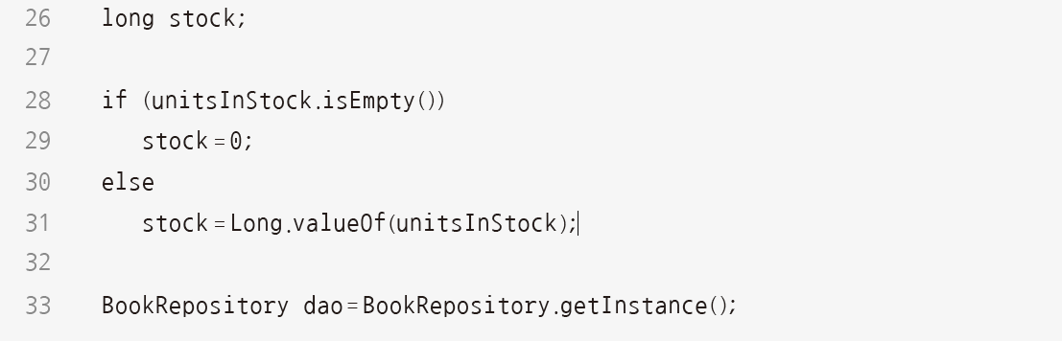
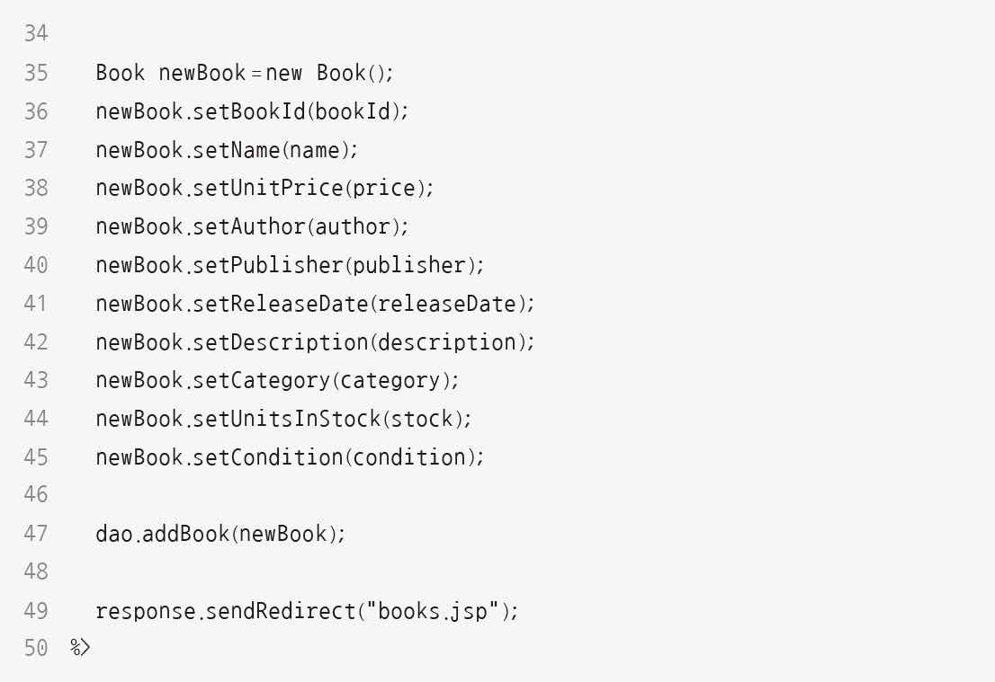
[북마켓] 도서 등록 페이지 만들기
[예제 6-8] 도서 정보 등록 데이터 처리하기

Slide 49
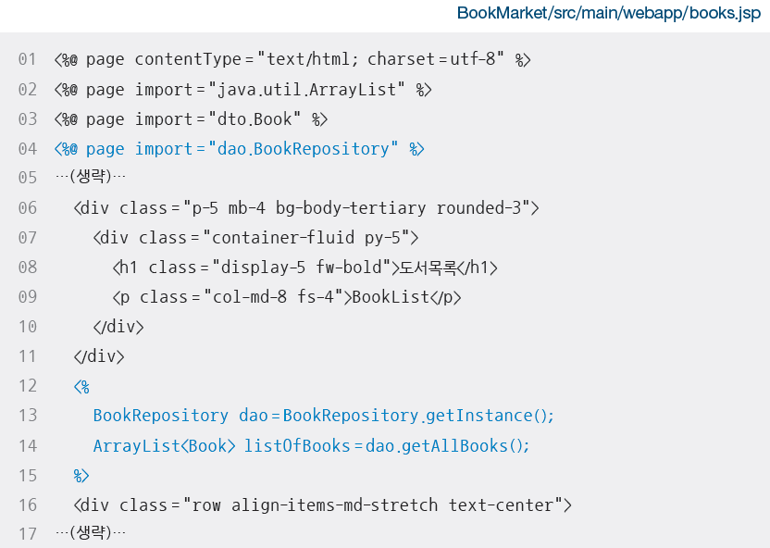
[북마켓] 도서 등록 페이지 만들기
[예제 6-8] 도서 정보 등록 데이터 처리하기
도서 목록 페이지 수정하기

Slide 50

[북마켓] 도서 등록 페이지 만들기
[예제 6-8] 도서 정보 등록 데이터 처리하기
도서 상세 정보 페이지 수정하기

